Slide 1
GRUPO PIZZA HUT
HUBER SALAZAR
JUAN CARLOS CRIOLLO
JUAN CAMACHO
HECTOR ACOSTA
CRISTHIAN ARMIJOS
VERNI PARRALES

Slide 2
ALMACENAMIENTO SECUNDARIO
DISCOS MAGNETICOS
CINTAS MAGNETICAS
DISCOS COMPACTOS
DISCOS ÓPTICOS

Slide 3
DISCO MAGNÉTICO

Slide 4
DISCOS MAGNÉTICOS
Los discos magnéticos, ya sean discos duros o flexibles, son utilizados, junto a las unidades de CD-ROM y unidades de DVD, entre otras, como dispositivos de almacenamiento secundario. A diferencia de la memoria principal, cuyos datos permanecen en ella un tiempo limitado (hasta que dejamos de suministrar energía eléctrica), son capaces de conservar la información de manera permanente

Slide 5
CARACTERÍSTICAS
Soporte de almacenamiento secundario, complemento auxiliar de la memoria RAM.
Capacidad para almacenar grandes cantidades de información.
Es memoria no volátil.
Acceso directo a la información.
Son utilizados como “copia de seguridad” de archivos importantes.

Slide 6
TIPOS DE DISCOS MAGNÉTICOS
Discos duros
Discos Flexibles
Cintas

Slide 7
DISCOS DUROS
Los discos duros son dispositivos de almacenamiento secundario para registrar información masiva, programas y datos en ordenadores personales, microcomputadoras, estaciones de trabajo, servidores, etc. Es el más utilizado debido a su gran capacidad (actualmente podemos hablar de discos en servidores con varios TB), fiabilidad y velocidad de acceso a los datos.

Slide 8
DISCOS FLEXIBLES
La estructura física de los disquetes y de los discos duros es similar. En ambos casos podemos distinguir:
1. Caras.
2. Pistas.
3. Sectores.
Caras:
Son las superficies superior e inferior del disco. Antiguamente, la información sólo se podía grabar en una cara. En la actualidad, todos los discos son de doble cara; de ahí las siglas DS (Double Side) que aparecen en la mayoría de disquetes.
Pista
Es cada uno de los círculos concéntricos en que se dividen las caras del disco.
Sectores
Cada pista o cilindro se divide a su vez en segmentos llamados sectores. En todos los sectores de un mismo disco cabe la misma cantidad de información.

Slide 9
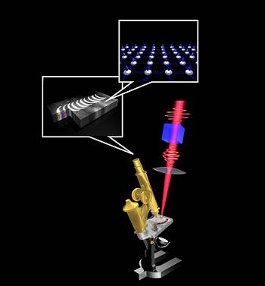
FUTURO DE LOS DISCOS MAGNÉTICOS

Slide 10
DISCOS DUROS LÁSER
El año pasado ya se comenzaron a ver unidades SSD que son capaces de ofrecer rendimientos muy superiores que los discos duros tradicionales. Pero ésto no quiere decir que los discos duros tradicionales vayan a desaparecer. El próximo paso será el uso de láseres como cabezales magnéticos que harán posibles transferencias de 1 terabit por segundo.
De momento la tecnología está algo verde, pero lo que en un principio parecía imposible, el cambio de estado magnético a través de láser, ya es posible. Ello unido a la nueva línea de láseres de femtosegundos hará posible que las velocidades de transferencia escalen hasta los 100 terabits/s.
El descubrimiento fue realizado en 2006 por los doctores Daniel Stanciu y Fredrik Hansteen, pero no ha sido hasta 2007 cuando un equipo francés de investigación con el doctor Thomas Ebbese al mando consiguió focalizar correctamente los pulsos láser sobre los discos.
Las velocidades iniciales de transferencia serán de 128 giga bytes por segundo.

Slide 11
CINTAS MAGNETICAS
CARACTERISTICAS
DENSIDAD UNA DENSIDAD MÁS ALTA SIGNIFICA MÁS DATOS ALMACENADOS EN CINTAS MÁS CORTAS.
MEDIDAS EN BPI = BITS PER INCH = BITS POR PULGADA VAN DESDE 800 BPI HASTA 6250 BPI EN LOS DÍAS VIEJOS. AHORA (2008) 124,000 BPI O MÁS.
BLOCKS
LA CINTA SE DIVIDE EN BLOQUES LÓGICOS, ASÍ COMO EL DISQUETE SE DIVIDE EN PISTAS Y SECTORES. UN ARCHIVO PUEDE INSUMIR MUCHOS BLOQUES LÓGICOS, PERO DEBE ABARCAR POR LO MENOS UN BLOQUE COMPLETO. POR LO TANTO, LOS BLOQUES MÁS PEQUEÑOS CONSUMIRÍAN MÁS ESPACIO PARA LOS DATOS.
GAP
DOS CLASES DE ESPACIOS EN BLANCO, LLAMADOS GAPS ( BRECHAS) SON ESTABLECIDOS SOBRE LA CINTA.
INTERBLOCK GAP - ES UN ESPACIO ENTRE DOS BLOQUES LÓGICOS, SEPARÁNDOLOS.
INTERRECORD GAP - ES UN ESPACIO ENTRE VARIOS REGISTROS QUE AL SER MÁS ANCHOS SEPARAN ENTRE SÍ A DISTINTAS GRABACIONES.

Slide 12
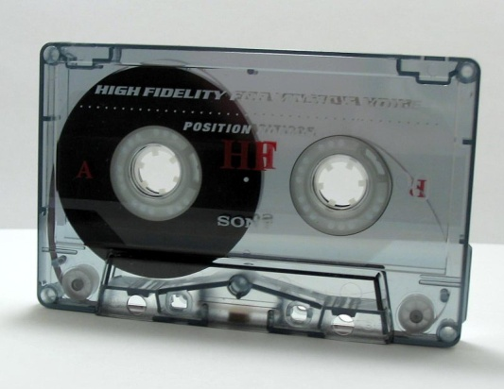
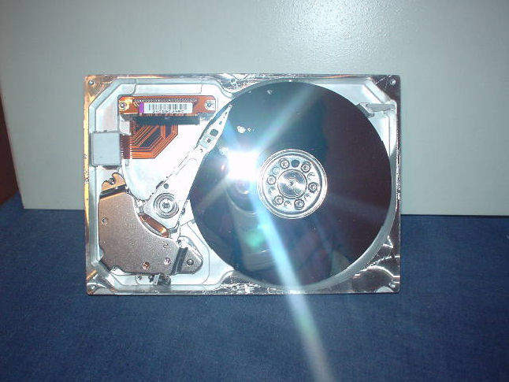




FIGURAS

Slide 13
CINTA MAGNETICA ACTUAL
CINTAS DAT 72 IMATION
IMATION INCORPORA A SU GAMA DE CINTAS DE 4 MM LAS CINTAS DAT 72 .. ESTAS CINTAS OFRECEN UNA CAPACIDAD DE ALMACENAMIENTO DE HASTA 72 GB ( CON COMPRESIÓN 2:1) Y UNA VELOCIDAD DE TRANSFERENCIA DE DATOS DE 3 MB/S.
CARACTERÍSTICAS:
CAPACIDAD DE ALMACENAMIENTO DE HASTA 72GB ( CON COMPRESIÓN 2:1) EN UNIDADES DAT 72
VELOCIDAD DE TRANSFERENCIA DE DATOS DE HASTA 3MB/S
(6MB CON COMPRESIÓN)
DISEÑADAS PARA USO EXCLUSIVO CON UNIDADES DAT 72
Y LIBRERÍAS

Slide 14
TIPOS
CINTA TIPO I
SON LLAMADAS CINTAS NORMALES POR SU GRAN DIFUSIÓN.
TIENEN UN RECUBRIMIENTO DE OXIDO FÉRRICO. (FE2O3).
CINTA TIPO II
CINTAS DE FERRO-CROMO, ESTÁN FORMADAS POR UNA DOBLE CAPA.
CINTA TIPO III
SON DE ÓXIDO DE HIERRO DOPADO CON COBALTO NO SE UTILIZAN.
CINTA TIPO IV
SÓLO LAS UTILIZA EL FORMATO CASETE.

Slide 15
TIPOS
LA CINTA DE BOBINA ABIERTA
ES LA CINTA QUE UTILIZA EL MAGNETÓFONO
EL CASETE
ESTE FORMATO CONSTA DE UNA CINTA DE 1/8 DE PULGADA (3MM) DE ANCHO CONTENIDA EN UN CARTUCHO PLÁSTICO.
EL CARTUCHO.
EL CARTUCHO ESTÁ FORMADO POR UNA CINTA MAGNÉTICA SINFÍN QUE GRABA POR IMPULSOS QUE MARCAN LA CINTA EN EL LUGAR EXACTO EN QUE COMIENZA Y ACABA LA GRABACIÓN, PARA LUEGO REPRODUCIR EL INTERVALO EXACTO.

Slide 16
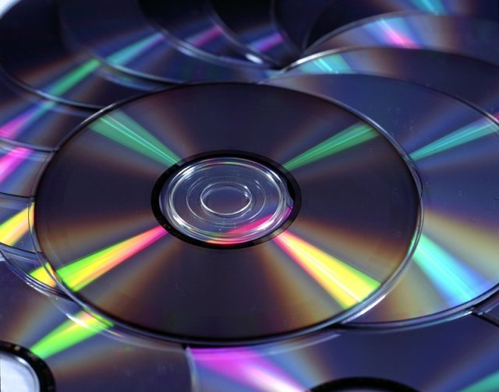
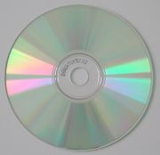
DISCOS COMPACTOS
A pesar de que puede haber variaciones en la composición de los materiales empleados en la fabricación de los discos, todos siguen un mismo patrón: los discos compactos se hacen de un disco grueso, de 300.2 milímetros, de policarbonato de plástico, al que se le añade una capa refractante de aluminio, utilizada para obtener más longevidad de los datos, que reflejará la luz del láser (en el rango del espectro infrarrojo y por tanto no apreciable visualmente); posteriormente se le añade una capa protectora que lo cubre y, opcionalmente, una etiqueta en la parte superior.

Slide 17
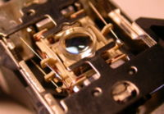
La grabación óptica es el formato más extendido hoy día. El mercado de reproductores ha sido copado por
los sistemas ópticos debido a su superior calidad (y a la mayor comodidad y robustez de las grabaciones
en este formato).
La grabación óptica se apoya en el láser y siempre es digital. La grabación se basa en crear agujeros microscópicos en la superficie de un disco de material plástico. Estos agujeros se recubren por una capa transparente para protegerlos del polvo. Los unos están situados en los huecos del material y los ceros donde no hay hueco. La lectura se basa en enfocar un láser con el ángulo adecuado y recibir el rayo reflejado.

Slide 18
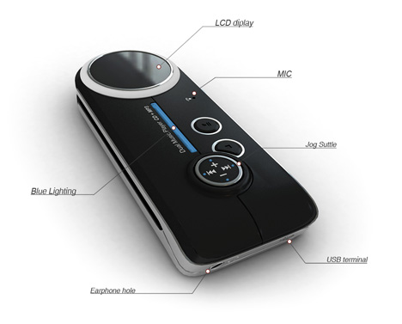

Slide 19
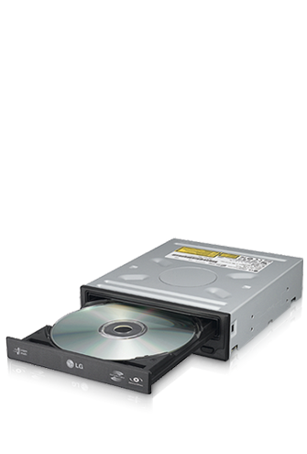

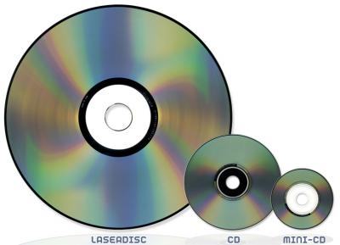
Disco Óptico

Slide 20


TIPOS DE DISCO OPTICO
CD-R : Se pueden grabar una vez.
CD-RW: Se pueden grabar hasta 1000 veces.
DVD Toda la familia de DVD ya sean + o – R, de doble capa......
Mini CD
CD Card (Oval) – CD Card (Rectangular) (85 x 58 mm.): La CD Card oval tiene las mismas medidas que la rectangular con la diferencia que los bordes con ovalados.

Slide 21
CARACTERISTICAS
Un disco óptico es un formato de almacenamiento de información digital, que consiste en un disco circular en el cual la información se codifica, se guarda y almacena, haciendo unos surcos microscópicos con un láser sobre una de las caras planas que lo componen.
Los discos ópticos en general tienen un diámetro de entre 7.6 y 30 cm, siendo 12 cm el tamaño más común. Un disco típico tiene un grosor de 1.2 mm, mientras que el largo de pista, la distancia desde el centro de una pista hasta el centro de la siguiente, es en general de 1.6 µm (micrones).
Un disco óptico está diseñado para soportar uno de tres tipos de grabación: solo lectura, por ejemplo CD y CD-ROM, grabable, posibilidad de escribir una sola vez, por ejemplo CD-R), o regrabable (reescribible, por ejemplo CD-RW. Los discos grabables usualmente poseen una capa de grabación de tinte orgánico entre el sustrato y la capa reflexiva. Por otra parte, los discos regrabables contienen una capa de grabación de aleación compuesta de un material en cambio de estado, la mayoría de las veces AgInSbTe, un aleación de plata, indio,antimonio y telurio.

Slide 22
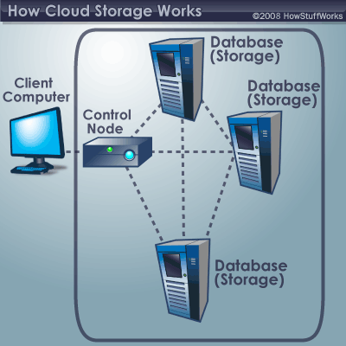
CLOUD

Slide 23
CARACTERISTICAS
El sistema de almacenamiento CLOUD es la tendencia de almacenamiento del futuro
En vez de guardar la información en el disco duro de tu computadora u otro dispositivo de almacenamiento
Local, existe la opción de guardar la información en una base de datos (servidores)
El internet provee la conexión entre la computadora y la base de datos.
Este nuevo sistema tiene la ventaja de que por ejemplo se puede acceder desde cualquier parte
A la información almacenada, el único requisito es que se tenga internet.
No se necesita de ningún dispositivo físico y cualquier persona podría acceder a la información desde cualquier parte del mundo.

Slide 24


Slide 25
